Slide 1
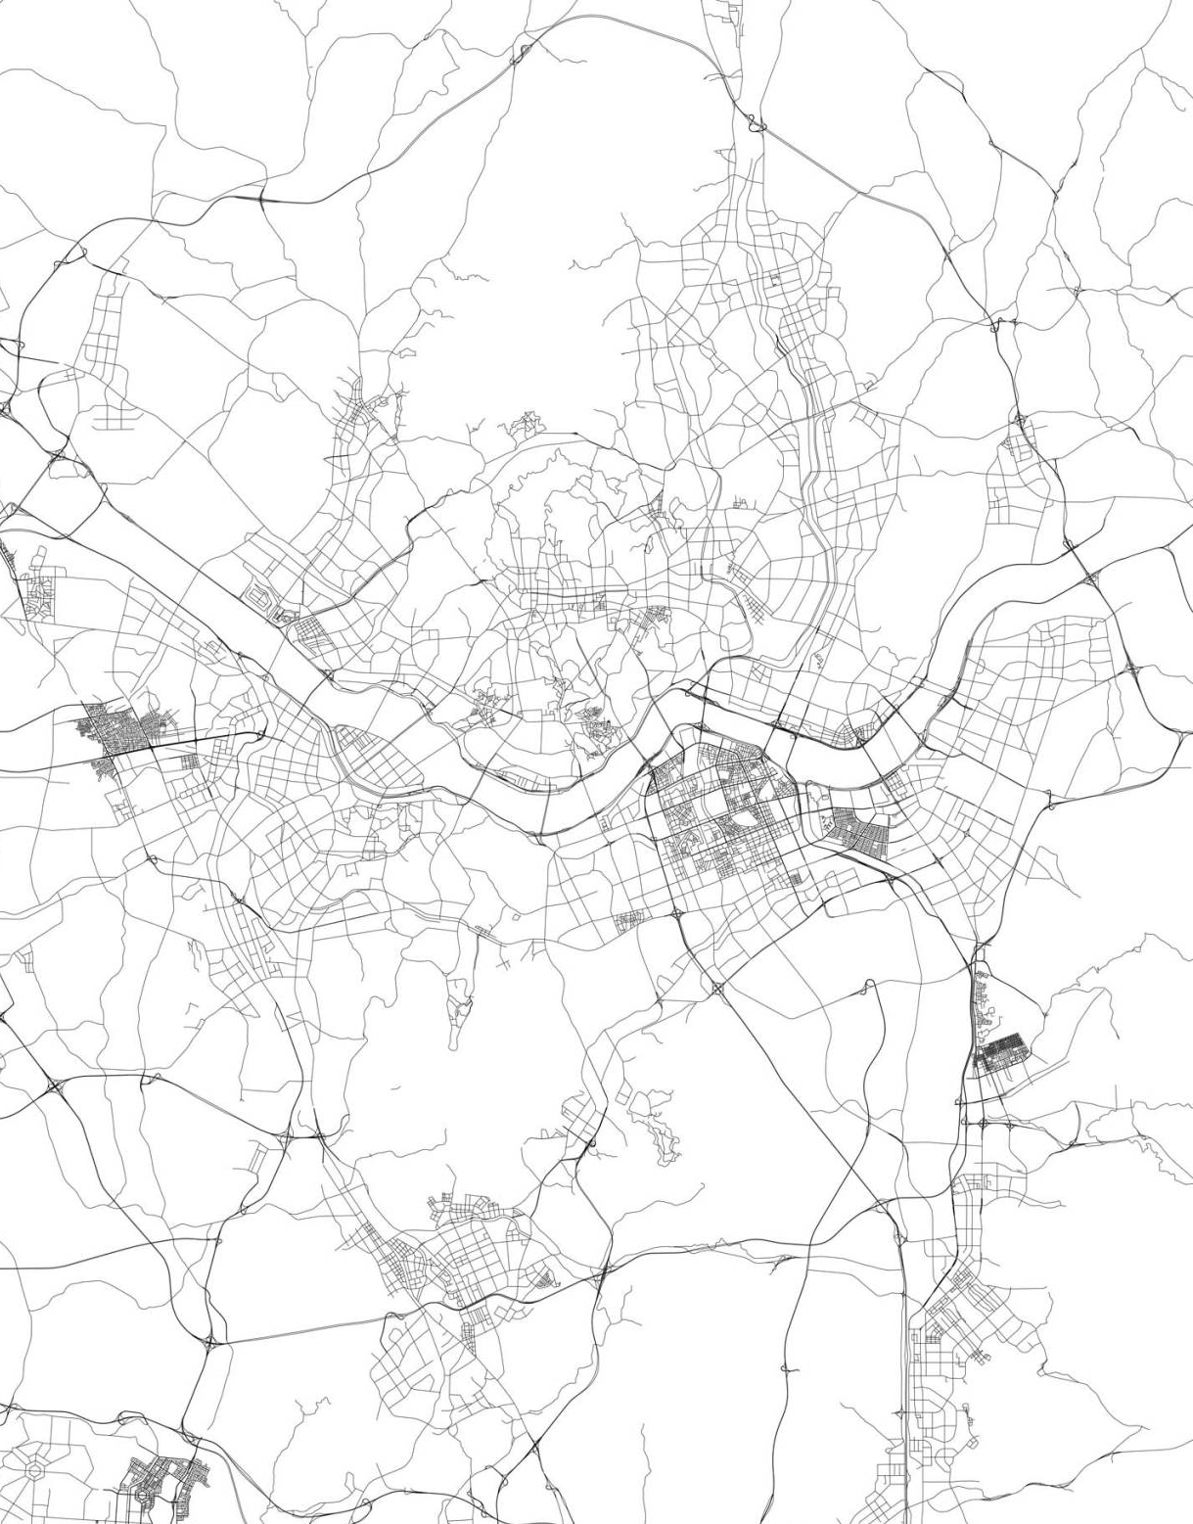


출근을 부탁해!
카이스트 정보미디어 MBA
박준권, 김대원, 김준원, 김형범, 박규리

Slide 2
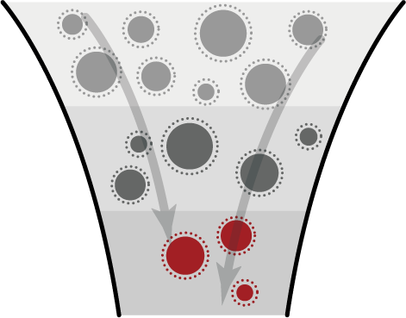
Process
개별차량이동경로 데이터를 활용하여 다음과 같은 절차를 수행
Raw Data
7,204,061건
Step 1
Raw Data 에서 빈도수가 높은
경로(TPCnt ≥ 10)를 선별
103,665건
Step 2
출발점과 도착점의 Link정보와 행정구역 정보를
연결한 후 출발점(경기), 도착점(서울) 자료 선별
6,046건

Slide 3


Process
Step 3
해당 경로에 속하는 Link를 출근시간(am 7-9)에 통과할 때 걸리는 시간을 계산
추가적인 feature(독립변인) 발견을 위해 공공데이터를 활용(인구통계, 교통노선통계)
교통 연구원 제공 데이터
공공 데이터
시간대별
교통량
인구 정보
유출입 인구
경제 인구 비율
개별이동경로
S
E
시간대별
평균 속도, 소요시간
교통 정보
정류장수
면적당 지하철
광역버스․출근급행
Step 4
회귀식을 구하여 해당 경로의 평균속도에 영향을 미치는 요인을 분석해냄

Slide 4
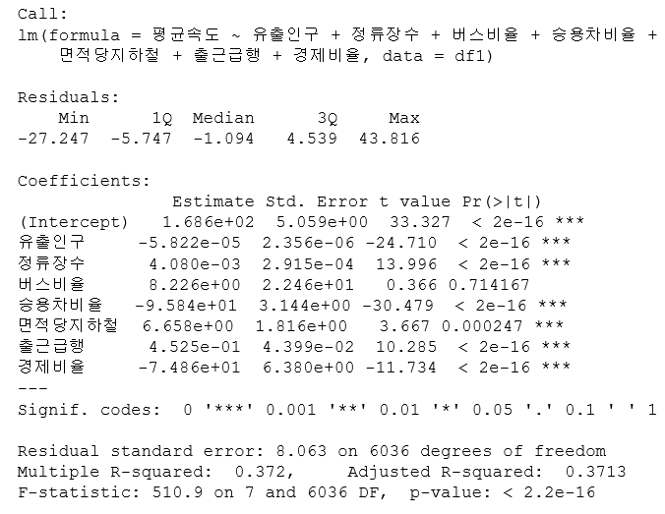
Data Analysis
+
+
+
Better
출발점 내 정류장 수
면적당 지하철 수
-
-
-
Better
승용차 비율 → 대중교통의 활성화
출발점이 속한 지역의 경제인구비율

Slide 5
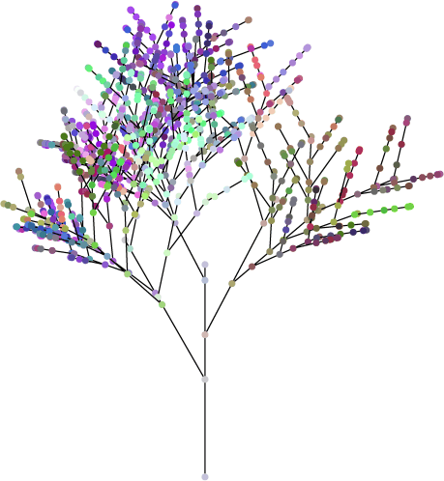
For the Efficient Commuting
Random Forest Regressor를 사용,
다음 항목들을 제어하여 평균 속도 예측 가능
정류장 수
면적당 지하철 수
급행버스노선 수
결정계수: 71.6%

Slide 6
Limitation
개별차량이동경로와 교통량/평균속도의 시점이 일치했다면, → 좀 더 정확한 분석이 가능했을 것 → Panel 데이터(시계열 + 횡단면)의 필요성
버스 노선 정보의 이원화된 관리체계(서울‧경기도 자료는 별도로 관리) → 통합필요 + 세분화(구단위 → 동단위)

Slide 7
If…
경로데이터가 모든 차량의 이동 경로를 포함한다면, → 동일한 출발점과 도착점을 가지면서 도심(경기→서울) 접근성이 뛰어난 새로운 경로를 발견하고, 새로운 노선을 제안할 수 있었을 것

Slide 8
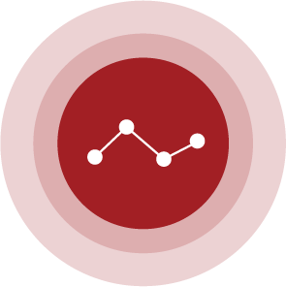



Further Insight
4차 산업혁명은 진행 중인가?
데이터는 온데만데 널렸는데, 분석은 온데간데 없다.

